Slide 1


Разработка программной системы автоматизации бюджетных процессов в области энергосбережения
Подготовил: студент группы ПВ-42 кафедры ПОВТиАС Харитонов С.Д.
научный руководитель: ст. пр. Буханов Д. Г.

Slide 2
2

Slide 3
3
Цель: повышение энергоэффективности бюджетных организаций, путем автоматического подбора и формирования программ энергосбережения, за счет автоматизации бюджетных процессов и разработки автоматизированной системы создания и контроля программ энергосбережения и их паспортов.
Задачи:

Slide 4
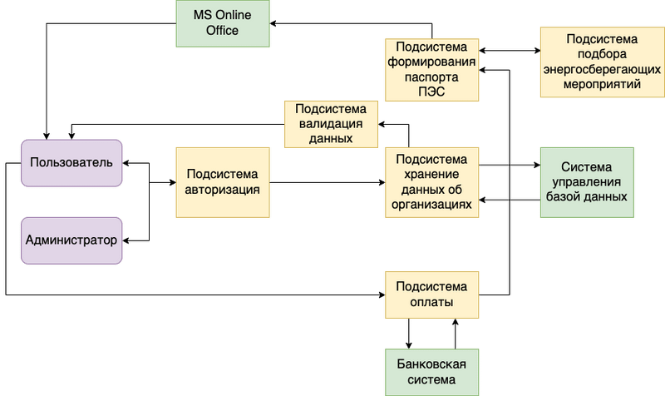
Общая структура Системы Формирования ПЭС
4

Slide 5
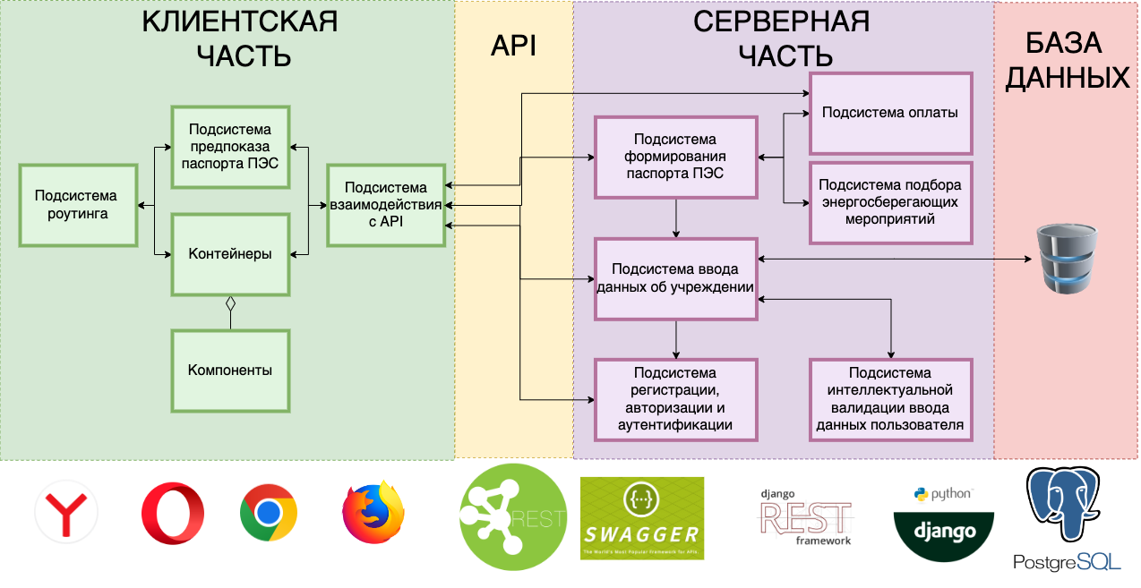
Архитектура Системы Формирования ПЭС
5

Slide 6
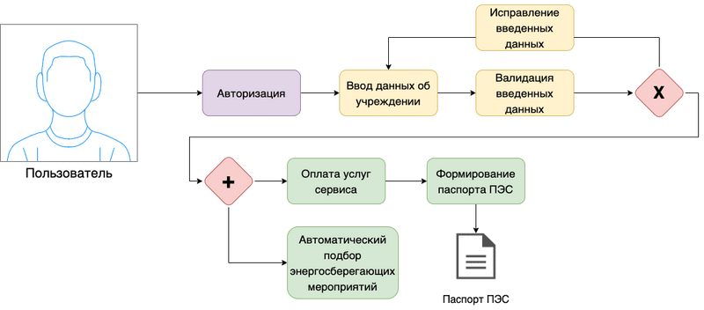
Функциональная диаграмма пользователя
6

Slide 7
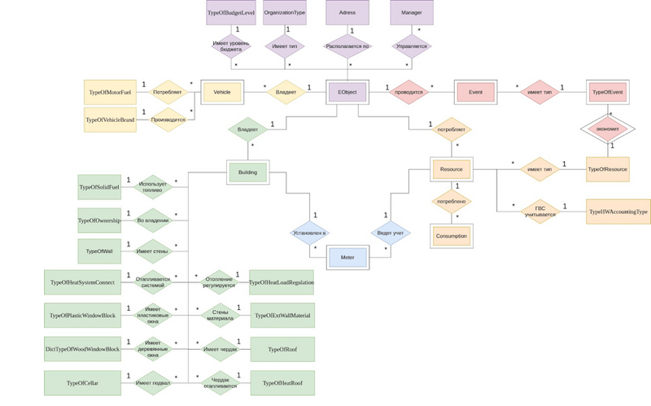
Структура Базы Данных
7

Slide 8
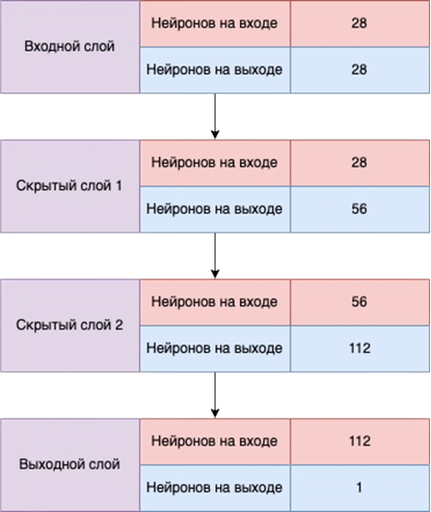
MLP классификатор для валидации данных об организации
8
 | Положительное | Отрицательное
Положительное | 99,72 | 0.28
Отрицательное | 0,5 | 99,5
~ 99.7%

Slide 9
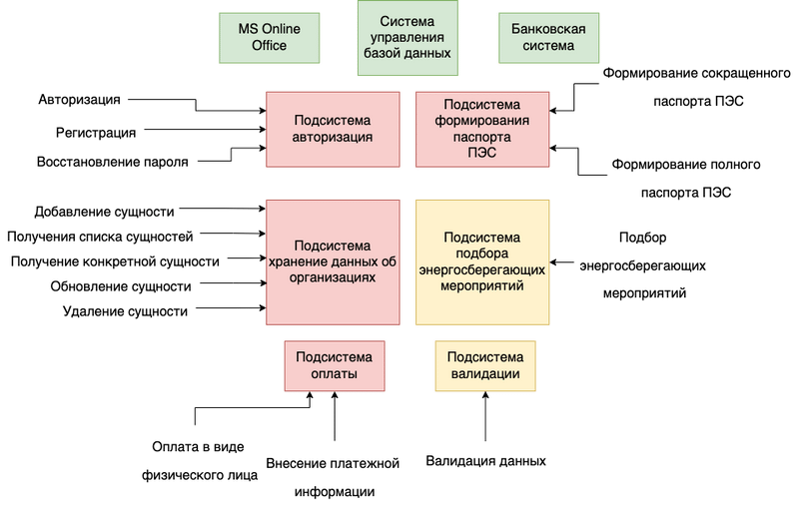
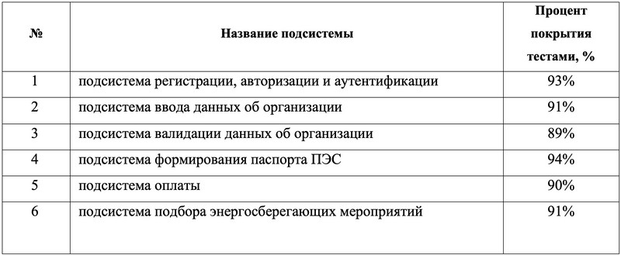
Тестирование и апробация
9
8

Slide 10
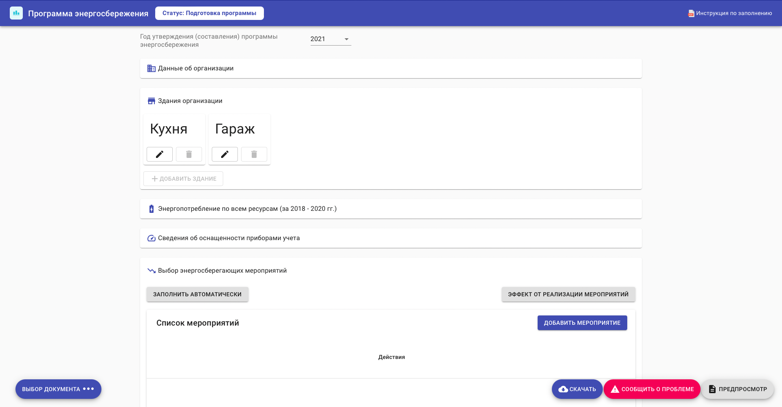
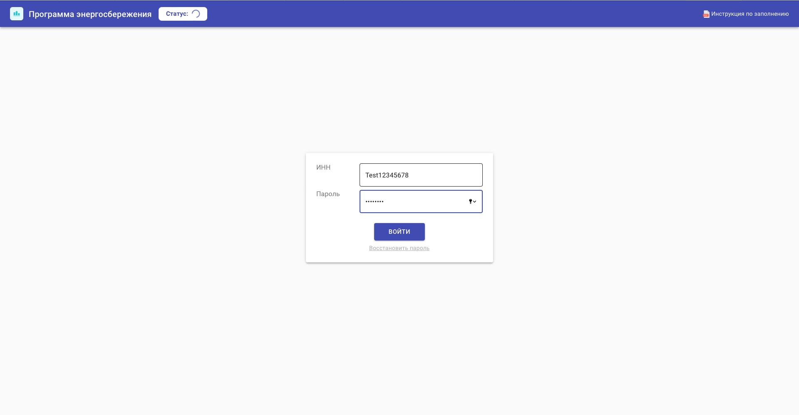
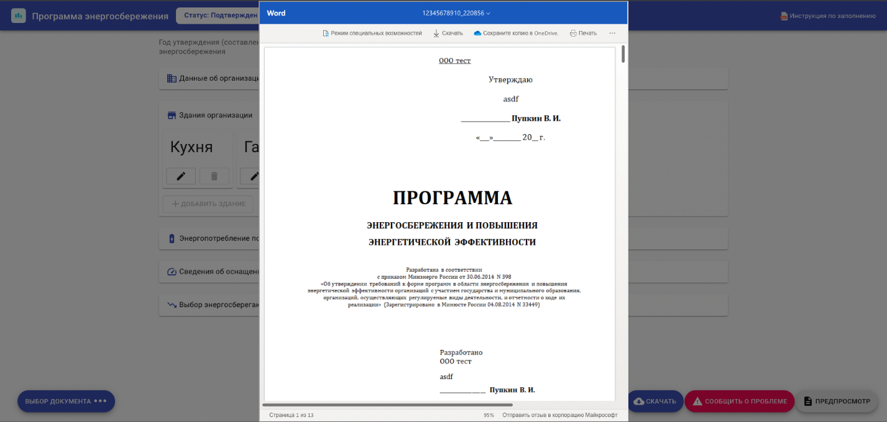
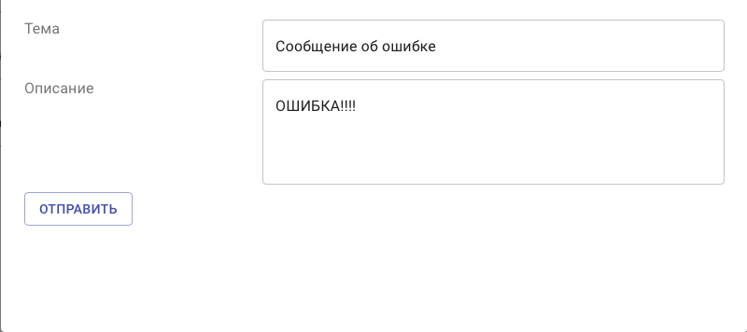
Примеры разработанных экранных форм
10

Slide 11


Анализ рынка
Будете ли вы пользоваться сервисом "ПЭС-онлайн"?
11
Сервис распространяется по модели Saas в сегментах B2B, B2G
(~ 1000 пользователей в настоящий момент)
Потенциальный рынок
15%
13%
350 тыс. государственных и муниципальных учреждений
31 тыс. Ресурсоснабжающих организаций
5%
67%
Потенциальная доля рынка
381 тыс. х 3 т.р. ≈ 1.2 млрд. руб.
за 3 года
Реально доля рынка
1.2 млрд. руб. х 5% / 3 года
=
59 млн. руб. в год
67% Да, при стоимости менее 5 тыс. руб.
5% Да, в любом случае
15% Нет, если за это взымается плата 13% Нет, воспользуемся услугами специализированной организации

Slide 12
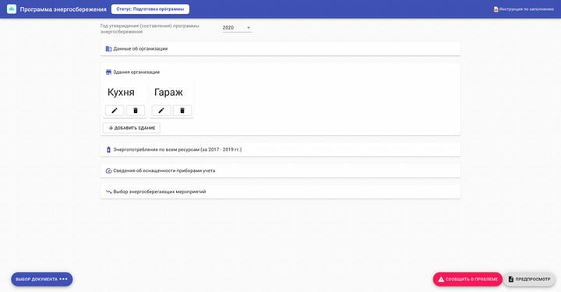

Текущее состояние проекта
12
Находится в опытной эксплуатации на протяжении 3х месяцев
Опубликована РИНЦ статья
Так же получено свидетельство о регистрации в реестре программ для ЭВМ.

Slide 13
Спасибо за внимание

